Slide 1
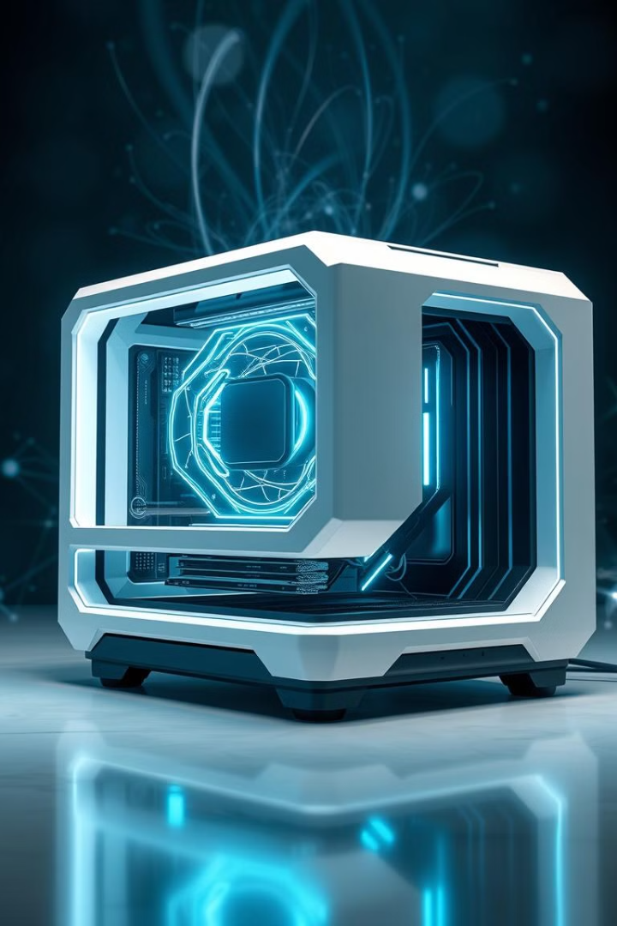
Computação Quântica: Evolução e Impacto em 2024
Uma jornada explorando a ascensão da computação quântica, desde seus fundamentos até os avanços de 2024 e o potencial transformador para o futuro.
por Gabriel Sampaio da Silva Cordeiro
GC

Slide 2
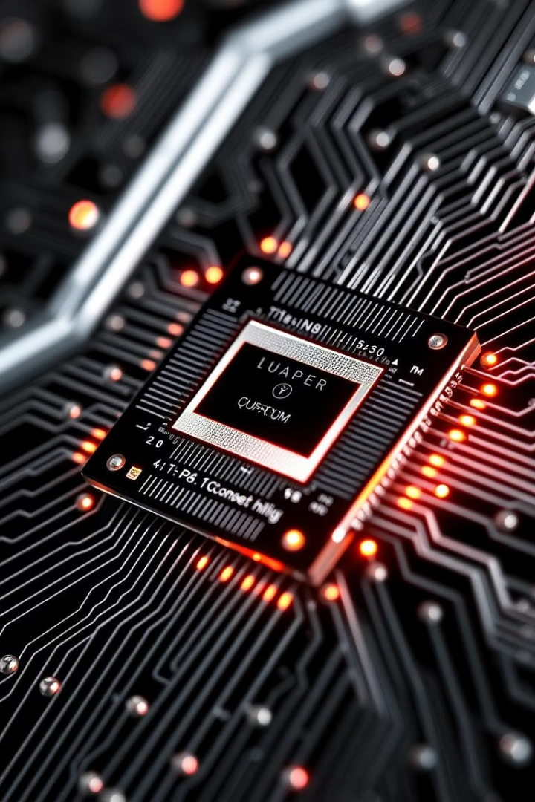
Princípios Fundamentais
1
Superposição
2
Emaranhamento
Qubits podem ser 0, 1, ou uma combinação de ambos, processando várias informações ao mesmo tempo.
Qubits interligados, onde o estado de um afeta diretamente o estado de outro, independentemente da distância.
3
Interferência Quântica
Amplifica as soluções corretas e cancela as incorretas, otimizando a busca por respostas.

Slide 3
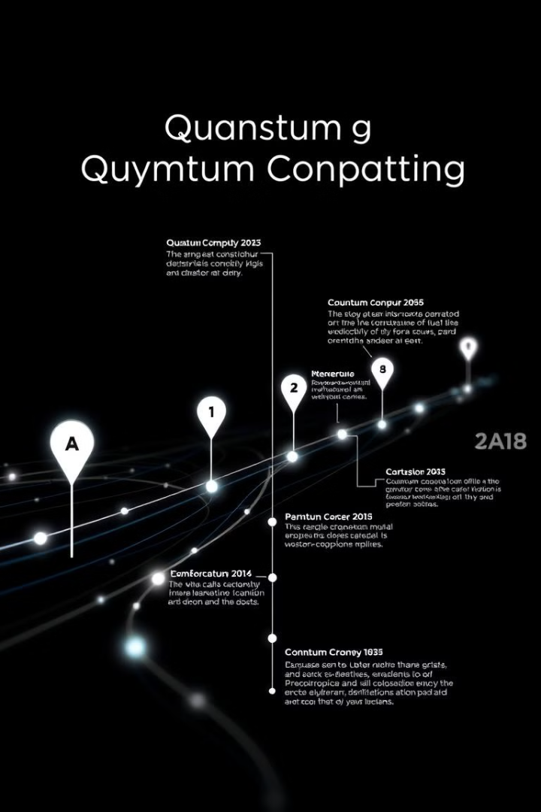
A Evolução da Computação Quântica
1
Fase Teórica (1980-2000)
Conceitos fundamentais foram propostos, como o algoritmo de Shor para quebrar a criptografia clássica.
2
Provas de Conceito (2000-2020)
Primeiros dispositivos experimentais com poucos qubits foram criados, abrindo caminho para a computação quântica prática.
3
Era NISQ (2020-2024)
Dispositivos quânticos intermediários (NISQ) com limitações, mas já mostrando vantagens em problemas específicos.

Slide 4
O Estado Atual em 2024
Hardware
Software e Algoritmos
Empresas como IBM, Google e Xanadu avançaram significativamente no número de qubits e redução de erros. Novas tecnologias, como qubits de átomos neutros e fotônicos, estão expandindo as possibilidades de escalabilidade.
Plataformas como Qiskit (IBM) e Cirq (Google) facilitam o desenvolvimento de algoritmos quânticos. Novos algoritmos estão sendo propostos para resolver problemas em áreas como logística, inteligência artificial e descoberta de medicamentos.

Slide 5
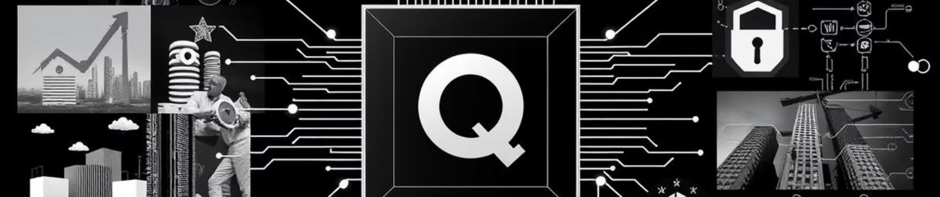



Aplicações e Indústrias
Finanças
Farmacêutica
Segurança
Otimização de carteiras de investimentos.
Aceleração da pesquisa de medicamentos.
Preparo para a criptografia pós-quântica.

Slide 6



Desafios e o Futuro
Correção de Erros
1
Minimizar o impacto de ruídos e erros nos cálculos.
Escalabilidade
2
Desenvolver sistemas com um número crescente de qubits.
Integração
3
Conectar computadores quânticos a sistemas clássicos.

Slide 7

Um Futuro Promissor
A computação quântica continua a atrair investimentos significativos. A próxima década deve trazer computadores quânticos mais robustos, capazes de resolver problemas além do alcance da computação clássica.

Slide 8
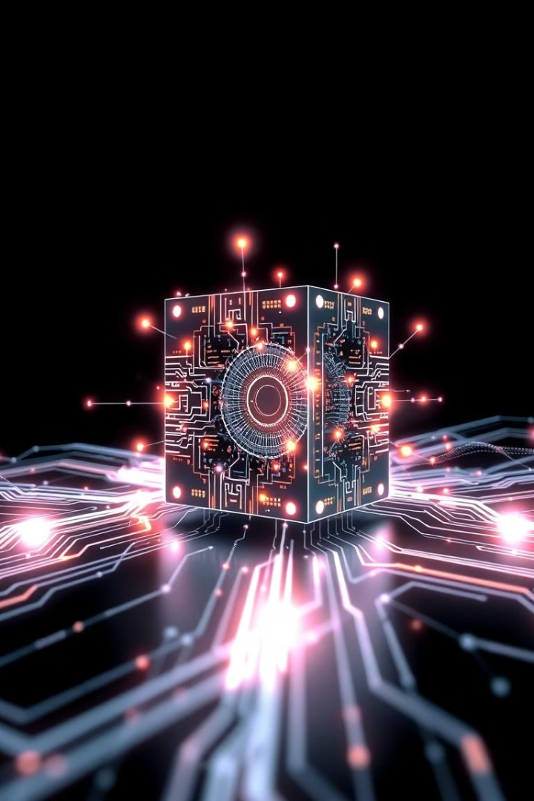
Conclusão
A computação quântica em 2024 é uma área em rápida evolução, com aplicações promissoras e desafios significativos. Seu impacto potencial em diversos setores a torna uma das tecnologias mais fascinantes e transformadoras da atualidade.

